Slide 1




UBND QUẬN LONG BIÊN
TRƯỜNG MẦM NON BẮC CẦU
GIÁO ÁN PHÁT TRIỂN NHẬN THỨC
Hoạt động : Tìm hiểu đồ dùng ăn – uống
Giáo viên: Nguyễn Thị Thùy Trang
Lớp : MGL A 2
NĂM HỌC 2023-2024

Slide 2

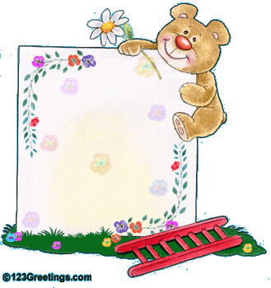
Trò chuyện
" gia đình của bé"

Slide 3


Bé khám phá món quà bí ẩn

Slide 4
PHẦN 1:
Khám phá một số đồ dùng trong gia đình

Slide 5
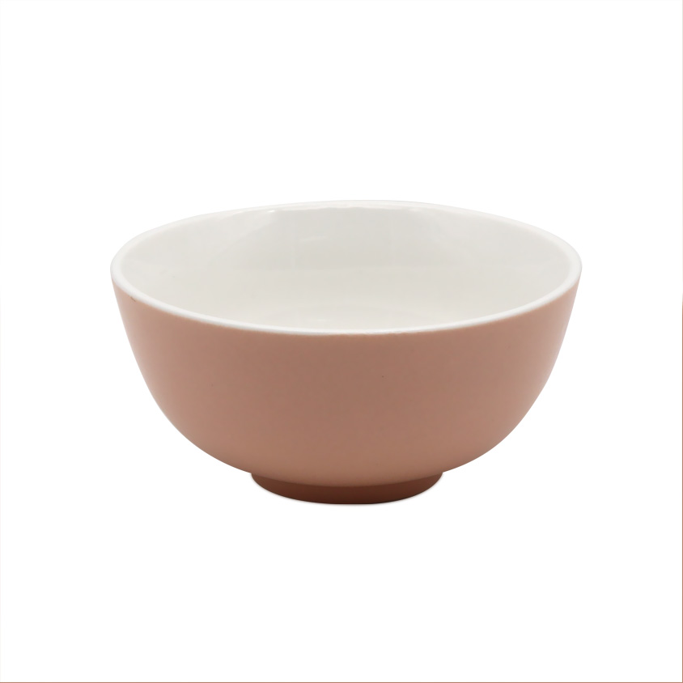
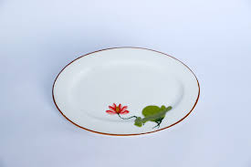
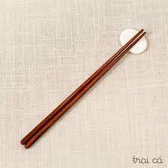
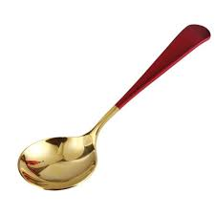

Slide 6
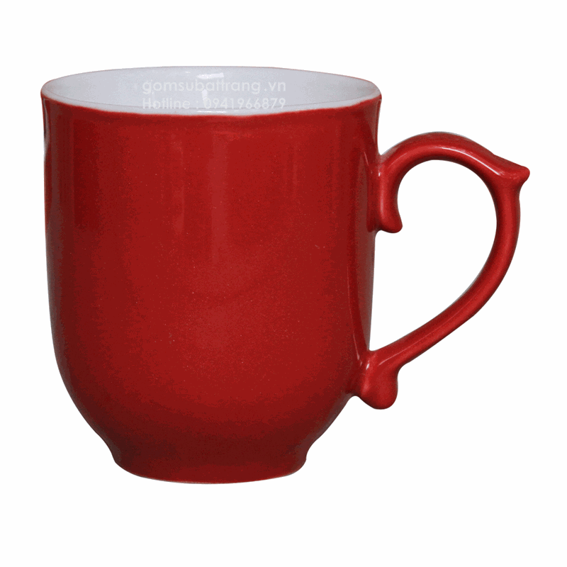
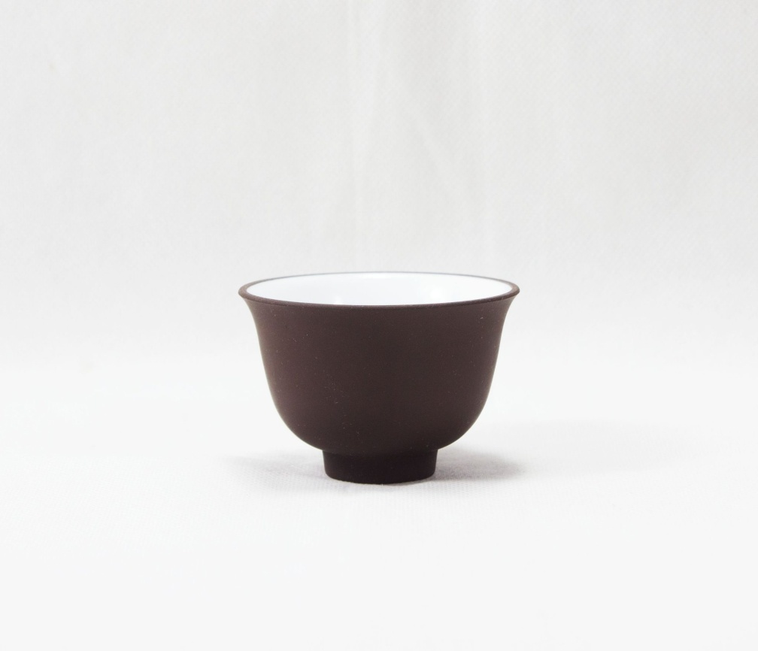
Cái cốc
Cái chén

Slide 7
SO SÁNH
CÁI BÁT VÀ CÁI cốc
* LÀM BẰNG SỨ
* DỄ VỠ
* DÙNG ĐỂ ĂN
*Làm bằng sứ
*Dễ vỡ
*Dùng để đựng đồ uống

Slide 8
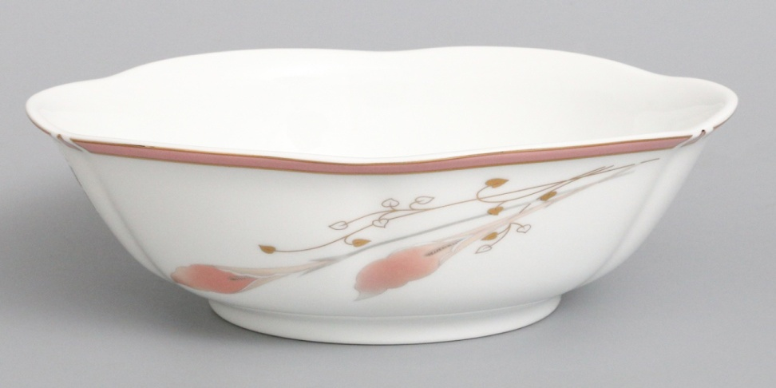
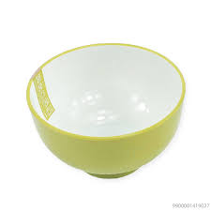
Bát nhựa Bát tô

Slide 9
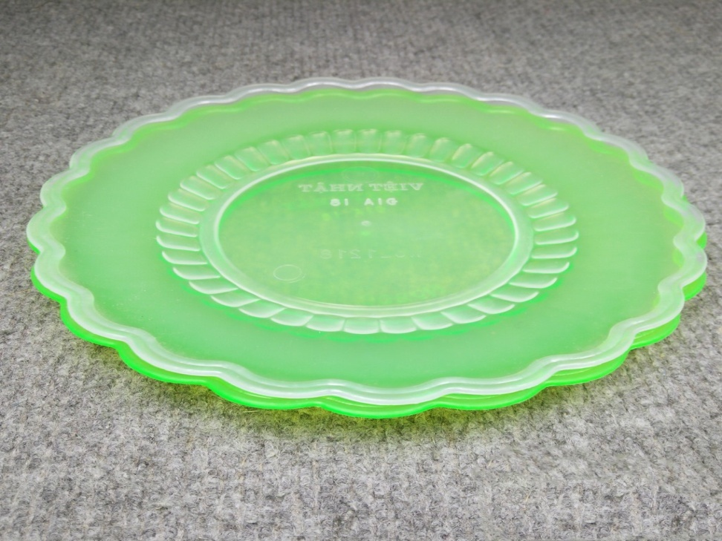
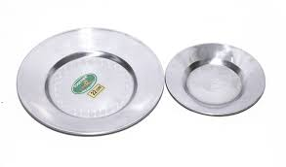
Đĩa nhựa Đĩa inox

Slide 10
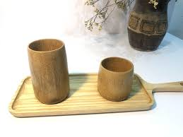
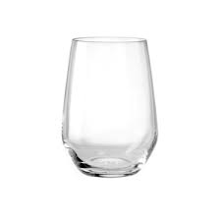
Cốc thủy tinh Cốc, chén bằng gỗ

Slide 11
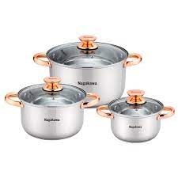
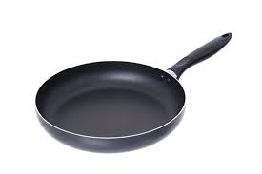
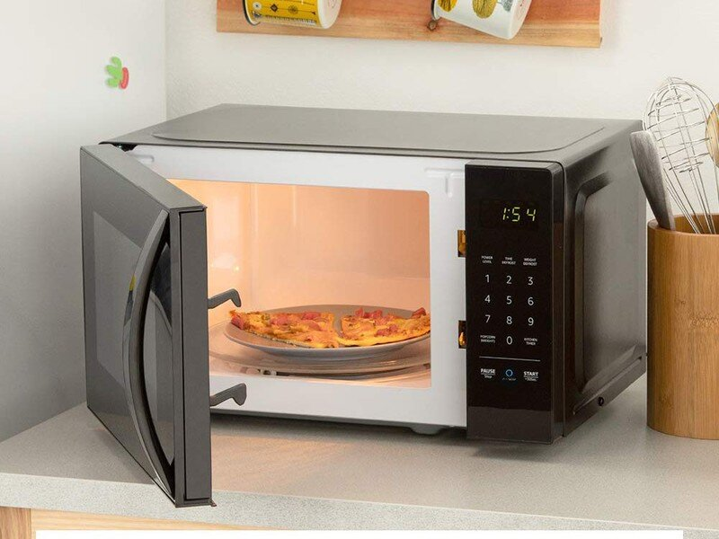

Slide 12
Phần 2: Trò chơi
Khám phá ô cửa kỳ diệu

Slide 13
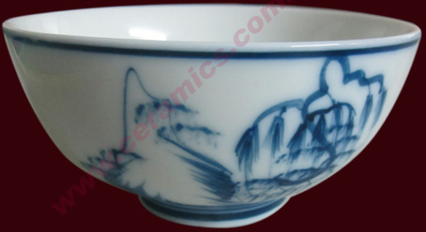
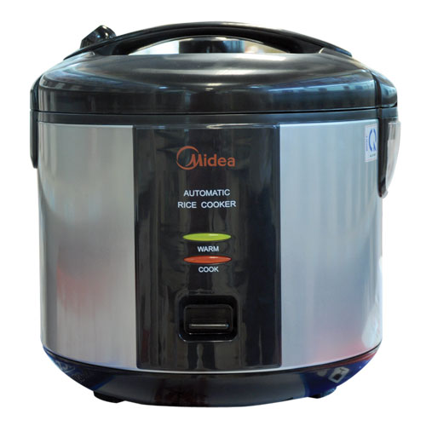
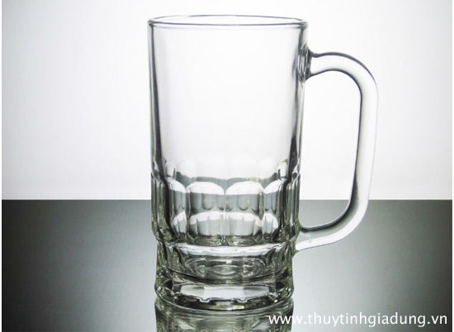
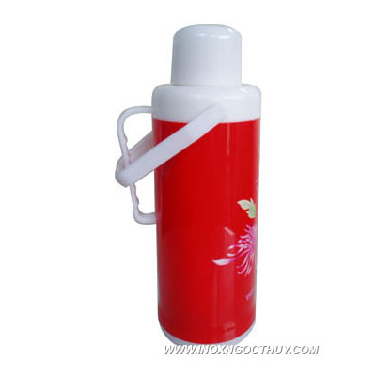
Miệng tròn mình trắng phau phau
Đựng cơm, đựng thịt,đựng rau
hàng ngày
1
Vừa bằng quả bí
Lý nhí hạt cơm
Dùng điện thổi cơm
Là gì thế nhỉ?
2
3
4
Miệng tròn,lòng rộng có quai
Dùng để uống nước hàng ngày
trên tay
Mình tròn hình trụ
Bụng chứa nước sôi
Mọi người dùng tôi
Giữ cho nước ấm

Slide 14
Trò chơi
Trò chơi: Chung sức

Slide 15
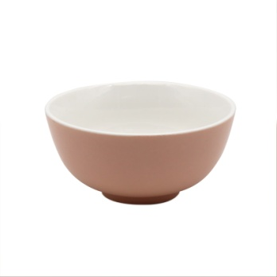
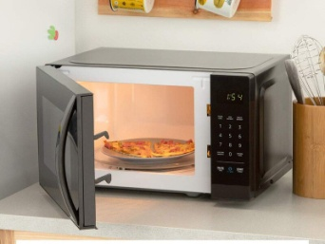
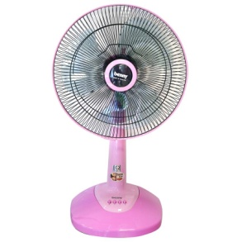
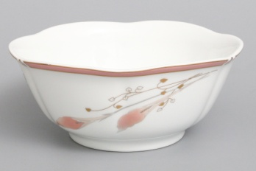
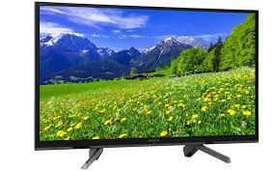

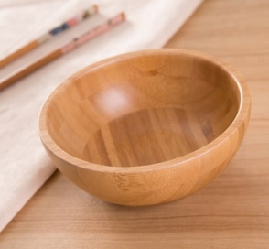

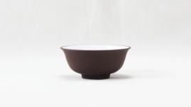

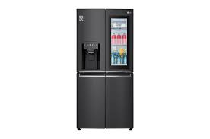
Tổ số 1
Tổ số 2

Slide 16
Tổ số 1
Tổ số 2

Slide 17



KÍNH CHÚC CÁC CÔ DỒI DÀO SỨC KHOẺ
CÁC CHÁU CHĂM NGOAN HỌC GIỎI
KẾT THÚC TIẾT HỌC

